Slide 1
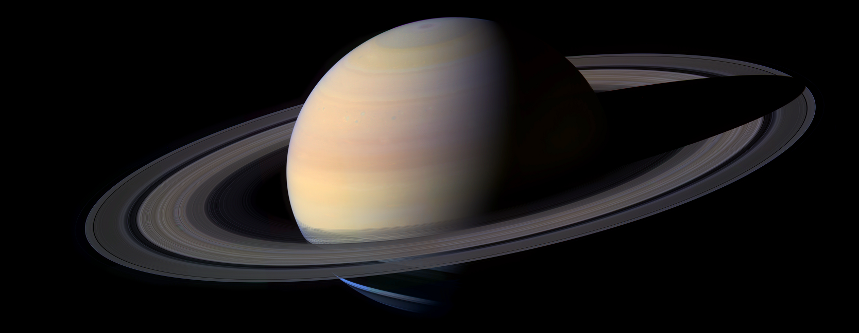
Sessão Astronomia
Sábado, 21 de março de 2015, às 21:00
Auditório do Observatório Dietrich Schiel
Entrada franca
Tema da Palestra:
O Equinócio de Outono
Palestrante: Natália Palivanas (natalia.palivanas@usp.br)
Sinopse
Conhecemos bem algumas características do outono, como temperaturas mais amenas que no verão e as folhas com tons amarelados que caem das árvores. Já o Equinócio corresponde a um momento do ano em que os raios do Sol incidem perpendiculares ao Equador terrestre.
Na Sessão Astronomia desta semana, a palestrante vai mostrar a relação entre os dois fenômenos e seus significados astronômicos e culturais.
A Terra vista pelo satélite GOES, da NASA, numa época de equinócio. Fonte da imagem:
https://southpoledoc.files.wordpress.com/2012/09/earth-at-equinox-19092012.jpg
Maiores informações: (16) 3373-9191
Realização:

